Slide 1
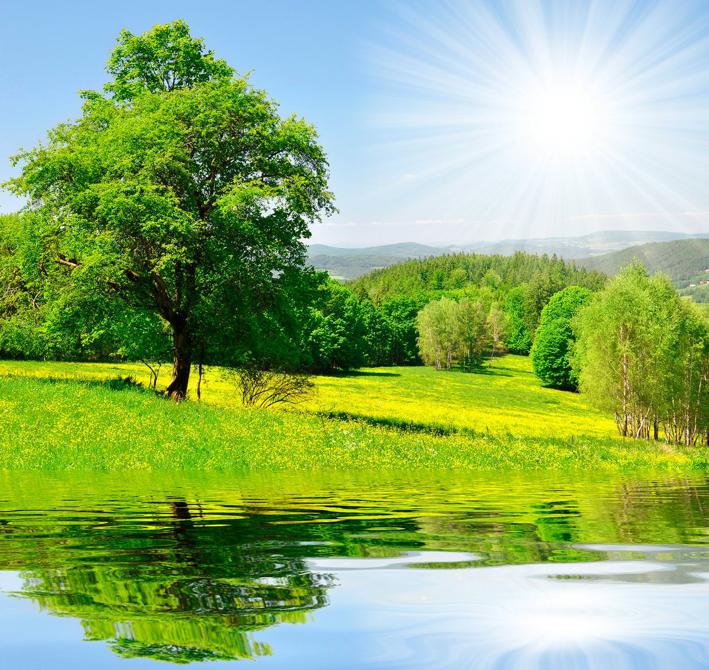
ДЕРЕВЬЯ электронный образовательный ресурс
Басова Анна Сергеевна,
учитель начальных классов
МБОУ «СОШ №16 с УИОП»

Slide 2
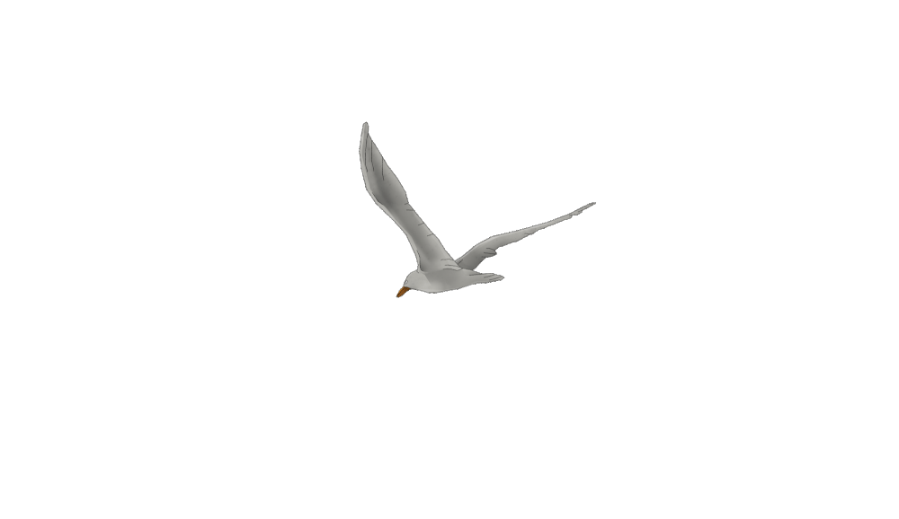
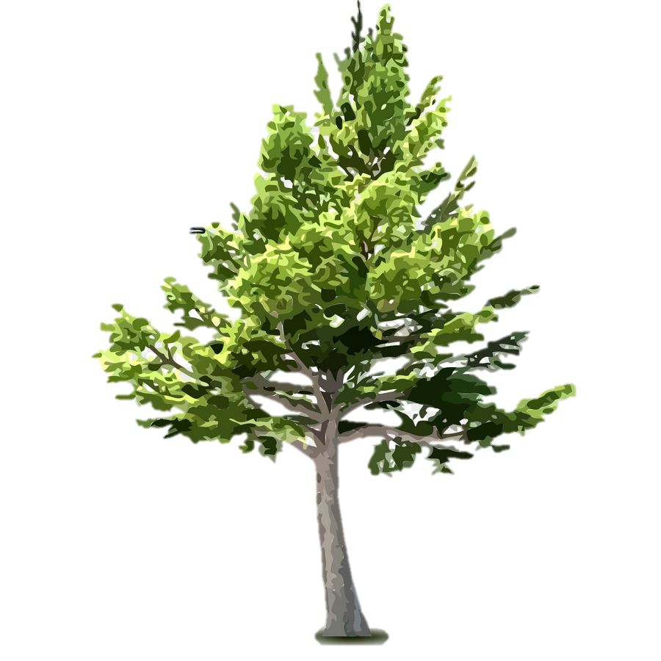
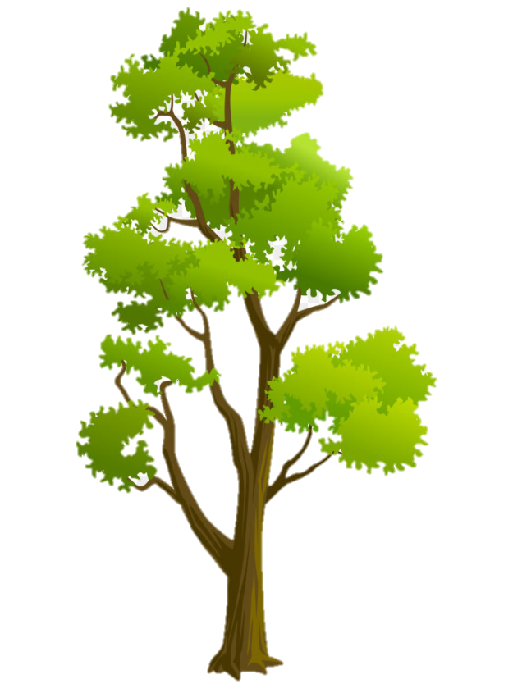
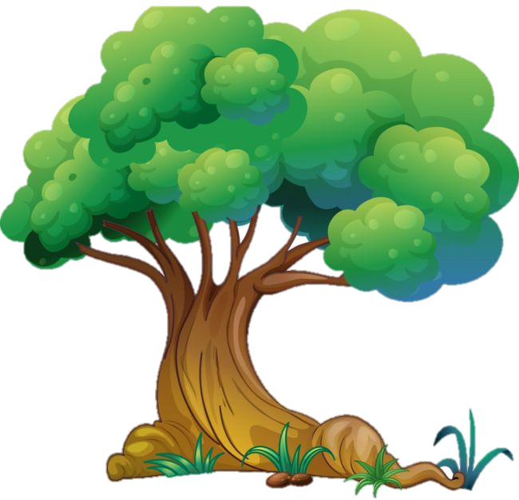
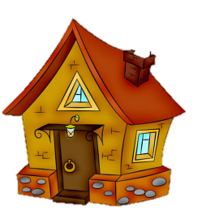
модель
плакат
тренажер
кроссворд
игра

Slide 3
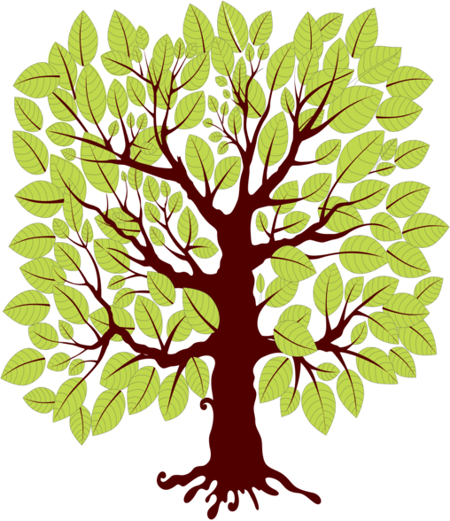
Строение дерева
1
крона
2
ветви
3
ствол
4
корни

Slide 4
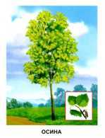
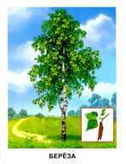
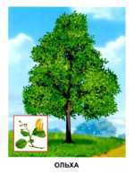
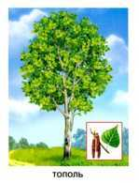
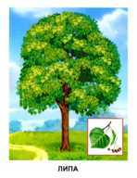
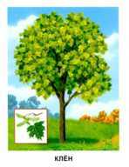
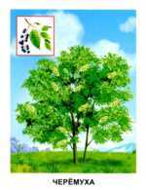
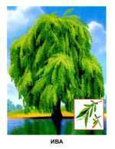
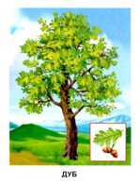
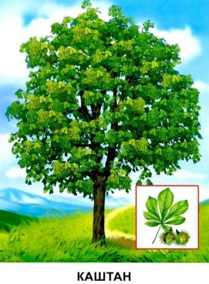
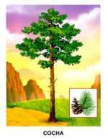
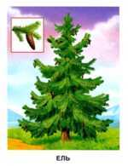
Лиственные деревья
каштан
ясень
Хвойные деревья
кедр
пихта
лиственница

Slide 5
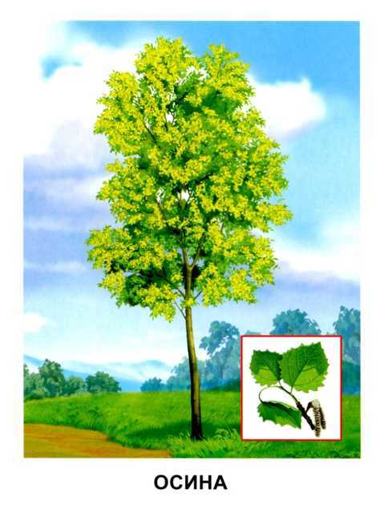
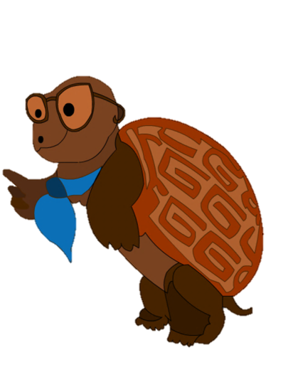
Энциклопедия

Slide 6
ОСИНА Растёт по всей России, даже за полярным кругом. Доживает до 100 лет, достигая 25-39 м в высоту, имеет гладкий светло- оливковый ствол. Округлые листья почти всегда дрожат. Очень любят зайцы и мыши горьковатую осиновую кору. Осиной кормятся лоси, олени, косули, бобры... Но не переводится это дерево в наших лесах, удерживая второе (после берёзы) место по площади. Осина обладает уникальными свойствами, о которых узнали только тогда, когда изобрели спички (в 30-х годах XIX века). Древесина её великолепно режется и отлично пропитывается веществами, благодаря которым спичка не тлеет, а гаснет сразу (это очень важно для предупреждения пожаров). И поэтому нет древесины лучше для изготовления спичек, чем осиновая. Осину вывозили из России в другие страны. А оттуда в Россию везли спички, своих спичечных фабрик не хватало... Весну осина встречает одной из первых. Листьев на ней в это время ещё нет. Соцветия - серёжки. Опыляется она ветром. У каждого семени - парашют из тонких волосков.

Slide 7
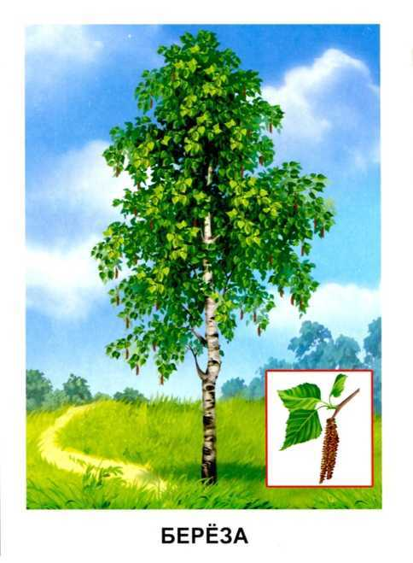
Энциклопедия

Slide 8
БЕРЁЗА Береза - это одно из самых известных деревьев для жителей нашей страны. Имеет белый ствол, который покрыт горизонтальными черными полосками. Не массивный и тонкий ствол, тонкие ветви березы выделяют ее среди других. У березы легкая подвижная крона с гибкими ветвями. Листья березы с одного края имеют зубчики, а с другого закруглены, по форме похожи на ромб очень яркого зеленого цвета. С наступлением весны вместо листьев на березе сначала появляются "сережки", которые являются мелкими цветочками дерева. Весной люди собирают березовый сок, традиционный напиток, который добывают из ствола дерева, этот напиток полон витаминов. Раньше, до изобретения бумаги, использовали березовую кору молодых деревьев для письма. Березу применяли так же в лечебных целях и до сих пор продолжают использовать ее лечебные свойства. Настаивают отвары из листьев и почек дерева, которые помогают справиться с авитаминозом. А из березовых веточек делают веники для традиционной бани.

Slide 9
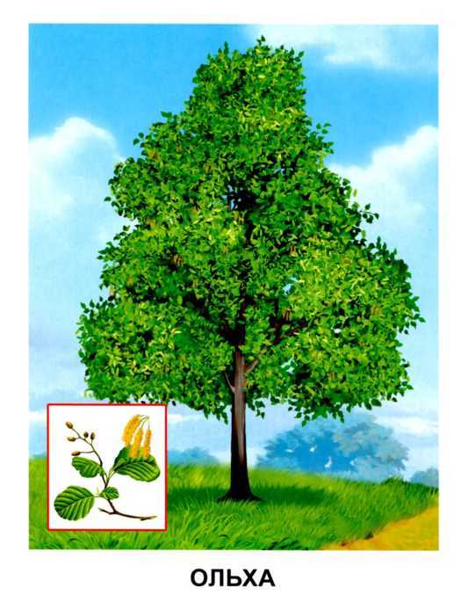
Энциклопедия

Slide 10
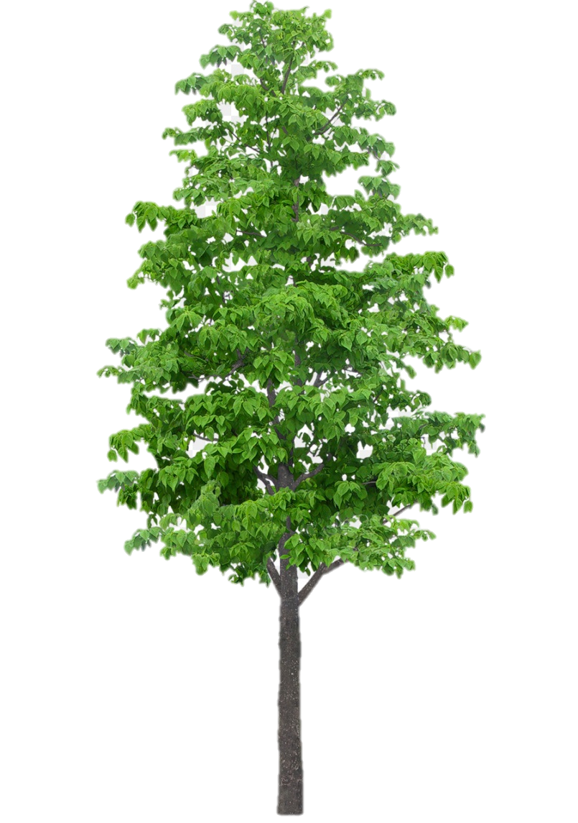
ОЛЬХА Ольха - дерево до 20 м высотой. Обладает стройным стволом 60-70 см в диаметре с тёмно-бурой корой. Листья тёмно-зелёные, зубчатые. Доживает до 100 лет, цветёт в марте-апреле. Осенью листья ольхи не меняют цвета. Какими зелёными были, такими и опадают. У этого дерева замечена и другая особенность. Естественная окраска ольховой древесины почти белая. Но стоит ольху спилить, срез прямо на глазах начинает краснеть. А когда подсохнет, станет нежно-розовым. В древесном угле, полученном из ольхи, много мелких пор. А это как раз то, что требуется для специального активированного угля, который применяется в противогазах и фильтрах для очистки воды. Хорошая пористость способствует лучшему поглощению ядовитых веществ. Древесина ольхи используется в столярном и токарном производстве. Ольховые дрова хорошо горят и дают много тепла.

Slide 11
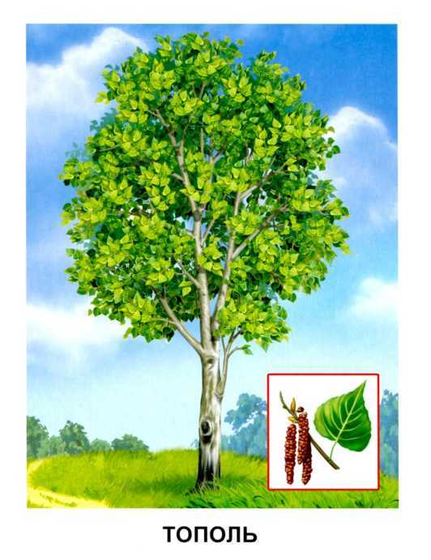
Энциклопедия

Slide 12
ТОПОЛЬ Растёт на влажных почвах в средней полосе, на юге европейской части России, в Западной Сибири. Мощное дерево до 30-35 м высотой с крупноветвистой кроной. У тополя есть корни, глубоко идущие в почву, и корни, расположенные горизонтально поверхности земли, которые достигают 25 м в длину и дают корневые отпрыски. Кора ствола светло-серая, гладкая; лишь у старых деревьев кора в нижней части ствола чернеет и покрывается глубокими трещинами. Тополь чаще других деревьев используют при озеленении улиц. Кроме быстрого роста, у него есть и другие преимущества. В городе тополь играет роль санитара. Он очищает воздух от пыли и копоти и выделяет в атмосферу большое количество кислорода. Древесина у тополя мягкая и легкая. Из нее делают фанеру, бумагу. Тополиные почки используют в косметологии.

Slide 13
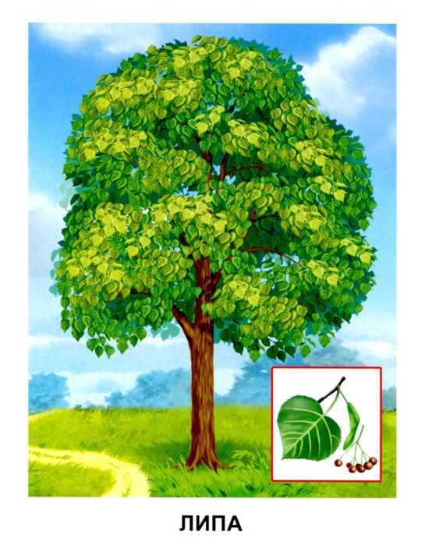
Энциклопедия

Slide 14
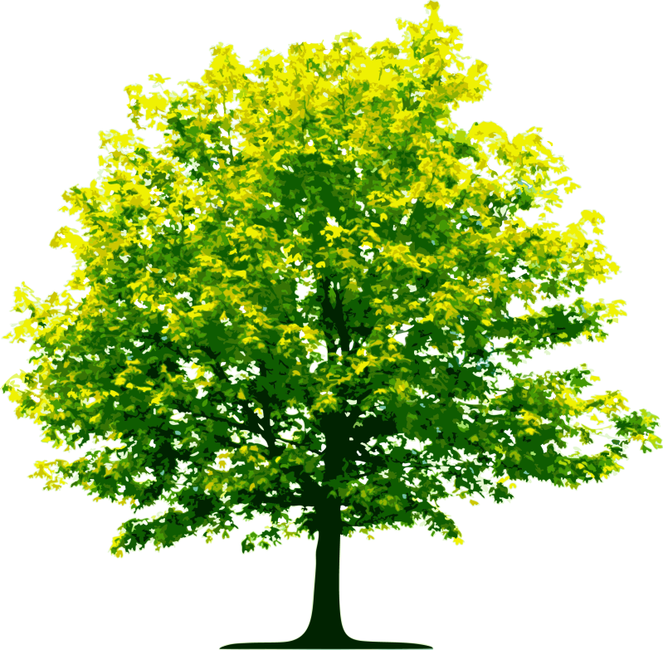
ЛИПА Растёт в лесной зоне России, в Западной Сибири, на Алтае, Дальнем Востоке. Стройное дерево до 30 м высотой, с овальной кроной, сильным корнем. Липа может дожить до 500 лет, но обычно живёт 150-200 лет. Цветёт в июне-июле. Цветки собраны в соцветия с жёлто-зелёным крылышком. Привлекают насекомых-опылителей и это крылышко, и яркость самих цветков, и их аромат. Пчёлы, шмели, бабочки, цветочные мухи собираются на липе, а после захода солнца - бабочки ночные, жуки, златоглазки. Насекомые 70 видов посещают липу. Всем хватает пыльцы и нектара. Зимой на голых веточках липы заметны черные плоды - орешки. Висят орешки небольшими гроздьями, у каждой грозди по крылышку. Крылышки помогают липе расселяться. Желтоватая древесина липы не трескается, не коробится при сушке. Резьба, украшающая Зимний дворец в Петербурге и Останкинский дворец в Москве, - из липы. Русские матрёшки, расписная хохломская посуда, другие произведения искусства - из липы. Мебель, тара, фанера - всё из липы. .

Slide 15
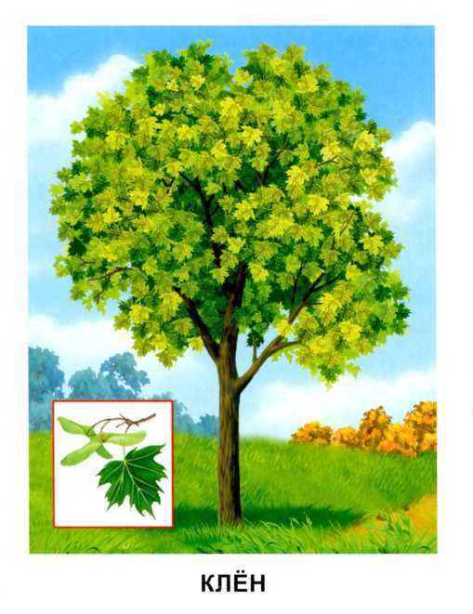
Энциклопедия

Slide 16
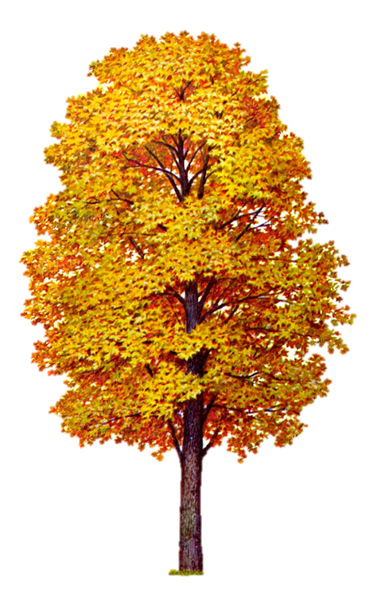
КЛЁН В России растёт более 20 видов клёна: в европейской её части и на Дальнем Востоке. Листья клёна остролистного крупные, округло-угловатой формы, с большими острыми выступами по краю. Дерево до 30 м высотой, до 1 м в диаметре, с пышной кроной. Ствол покрыт серой корой в мелких трещинках. У молодых побегов кора красноватая. Плоды созревают в сентябре. На листьях клёна не увидишь повреждений, сделанных гусеницами и жуками, - насекомые не трогают его листву. Клён цветёт весной Цветущий клён заметен издалека: в кроне дерева на голых ветвях виднеется много зеленовато- жёлтых соцветий. Все цветки содержат нектар и охотно опыляются пчёлами. Клён - один из лучших медоносов. Плод клёна состоит из двух крылатых плодиков, торчащих в разные стороны и приросших друг к другу. Древесный сок клёна сладок. Даже в нашем обычном клёне - остролистном - до 5% сахара. А в канадском - в 4 раза больше. Поэтому его и называют сахарным. Клён имеет довольно ценную древесину.

Slide 17
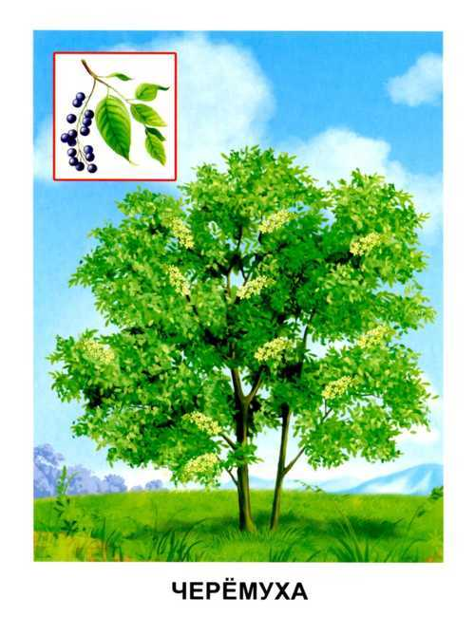
Энциклопедия

Slide 18
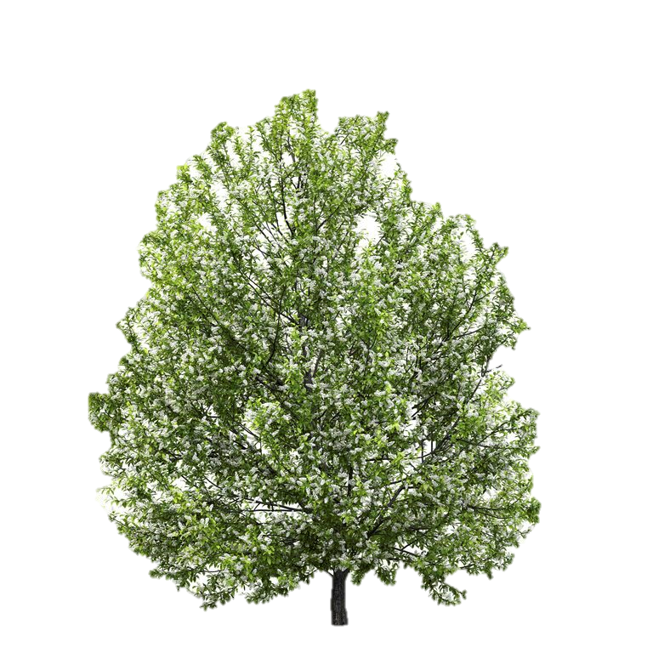
ЧЕРЁМУХА В России растёт на влажных почвах в лесах европейской части страны, большей части Сибири и Дальнего Востока. Небольшое дерево 8-13 м высотой. Кора чёрная с горько- миндальным запахом. Листья в виде эллипса 6-12 см длиной, заострённые. На черешках имеются желёзки с нектаром, привлекающие Муравьёв, которые отпугивают от черёмухи вредителей. Ещё в начале мая разворачиваются у черёмухи острые почки. Растение покрывается пышным белым нарядом, в лесу распространяется приятный, но удушающий аромат. Издали светятся белые кисти. Они предназначены для насекомых. Черёмуха - прекрасный медонос. В конце лета появляются округлые блестящие чёрные ягоды-костянки. Они очень сладкие и сочные, но с вяжущим вкусом. В плодах есть сахар, дубильные вещества, яблочная и лимонная кислоты, эфирное масло. Из её плодов варят кисели, делают наливки. Корой черёмухи окрашивают ткани в зелёный или буро-красный цвет. Твёрдая и упругая древесина используется в мебельной промышленности.

Slide 19
Энциклопедия

Slide 20
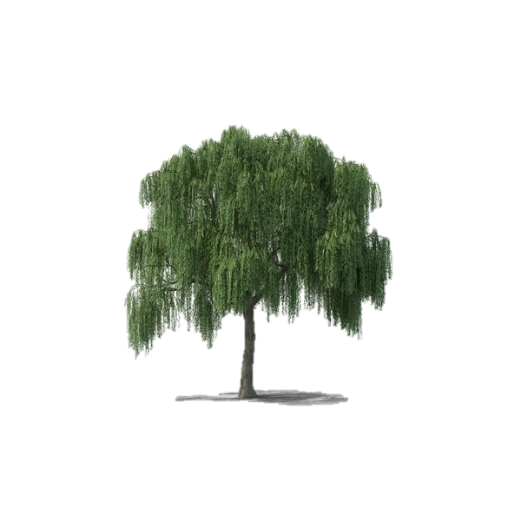
ИВА В России растёт по всей стране, кроме Арктики и востока Сибири, в основном по берегам рек и в сырых местах. Дерево имеет высоту до 25-30 м и ствол до 3 м в диаметре, покрытый серой корой с глубокими трещинами. Крона шаровидной формы. Живёт ива до 80-100 лет. Цветёт в апреле-мае. Её любимые места - берега рек и прудов У ивы так легко отрастают корни, что ей ничего не стоит прижиться на новом месте. Поэтому ивами часто укрепляют берега каналов и водохранилищ, откосы плотин. Весной сладковатый аромат ивы разносится по всему лесу. Цветки у неё очень мелкие, всего в несколько миллиметров. Ивовая кора - хороший дубитель. Русские кожемяки с древних времён вымачивали коровьи и лосиные шкуры вместе с ивовой корой. И получалась отличная кожа - юфть. Юфть ценилась за прочность и шла на выделку обуви, сёдел и ремней. И в наши дни ивовую кору применяют для дубления кож. Из коры также получают лекарства. Русские знахари с её помощью снимали боль: содержащиеся в ивовой коре целебные вещества сродни аспирину.

Slide 21
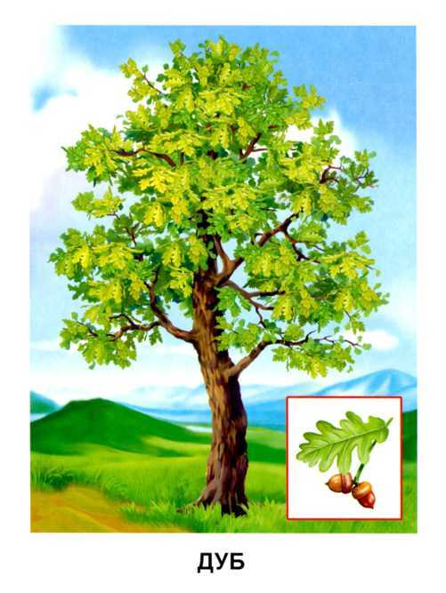
Энциклопедия

Slide 22
ДУБ Дуб обыкновенный, или черешчатый, растёт в европейской части России. Дуб - громадное дерево, до 40 м высотой, с толстым стволом и извилистыми крепкими сучьями. Дубы очень любят свет, и их побеги меняют направление роста несколько раз в сезон - в зависимости от освещения. Ветви у старых дубов имеют причудливые изгибы. Жёлуди, как всякие плоды, появляются на месте цветков, растут и формируются в начале августа. Жёлудь изумителен по виду: продолговатая форма, «отполированность», защитный коричневатый цвет - вот отличительные характеристики этого плода. Жёлуди очень питательны, но дубильные вещества придают им вяжущий, горьковатый вкус. Если же удалить эти вещества, то из желудей получится питательный продукт, из которого можно делать кашу, лепёшки и даже торты. Древесина дуба особенно прочна, и дубовые брёвна, попав в воду, не гниют, а становятся чёрными и ещё более крепкими.

Slide 23
Энциклопедия

Slide 24
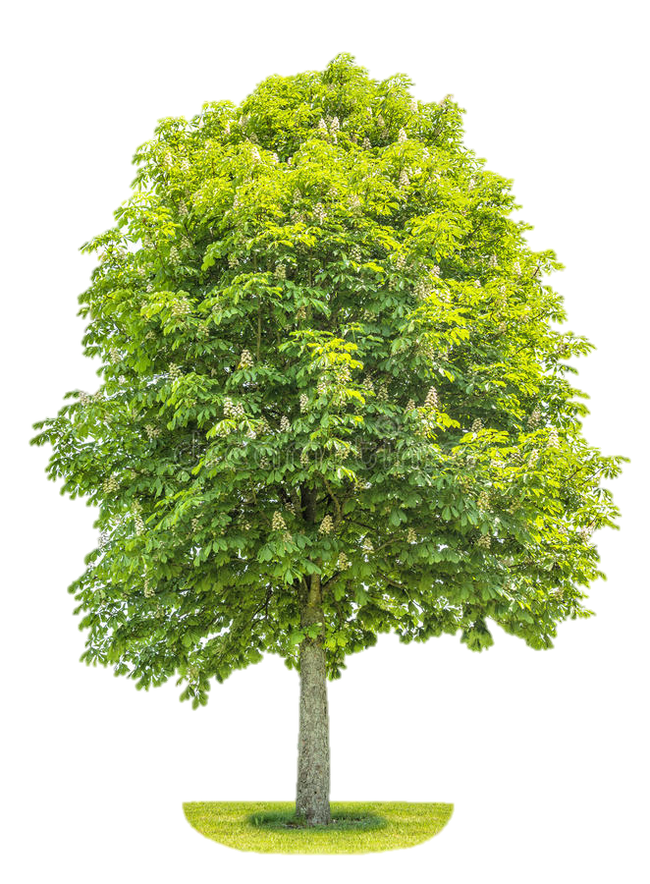
КАШТАН Конский каштан – величественное дерево с раскидистой, плотной, равномерной высокосводчатой кроной. Ствол у взрослых деревьев очень мощный, обычно прямой. В высоту это дерево достигает 25–30 метров. Ранней весной на каштане возникают крупные клейкие зеленовато-розовые почки. Спустя несколько дней из них появляются оригинальные большие листья, разделенные на 5–7 листочков. В начале мая каштан цветет. Цветочки у него очень красивые – пирамидальные метелки высотой до 30 сантиметров, состоящие из крупных белых цветков с желтоватыми или красноватыми капельками сока. Цветы, напоминающие свечи на новогодней елке, придают дереву неповторимый облик. Древесину конского каштана используют в мебельном производстве для изготовления высококачественных бочек. Экстракт, приготовленный из коры, используют для дубления кожи, окраски хлопчатобумажных, шерстяных и шелковых тканей в темно-коричневый и оливковый цвет. Из молодых ветвей плетут корзины.

Slide 25
Энциклопедия
ЯСЕНЬ

Slide 26
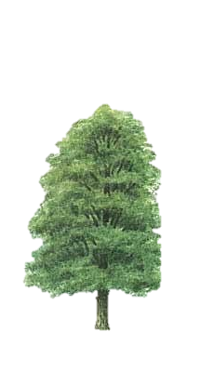
ЯСЕНЬ Ясень произрастает в основном в европейской части России и растет в широколиственных лесах, не далеко от рек. Название дерева происходит от слова "ясный", которое он получило за полупрозрачную крону. Ясень - крупное дерево, которое хорошо растет на влажной и плодородной почве. Способно достигать в высоту до 40 метров, а ширина ствола может доходит в диаметре до 1,5 метров. У дерева мощная корневая система, которая включает в себя поверхностные корни. Листья ясеня сложные - 20-35 см в длину. Ясень зацветает в конце апреля и начале мая. У него мелкие цветки, собранные в соцветия из которых образуются "крылатые" плоды, длинной 4-5 см. Они созревают в конце осени и остаются на дереве в течении всей зимы. За все это время они разносятся ветром и рассеиваются по местности или служат кормом для птиц. Дерево используют в озеленении городов. Кроме этого у ясеня ценная древесина из которой производят мебель, спортивные приспособления. А так же ценную древесину применяют ее для внутренней отделки самолетов и вагонов.

Slide 27
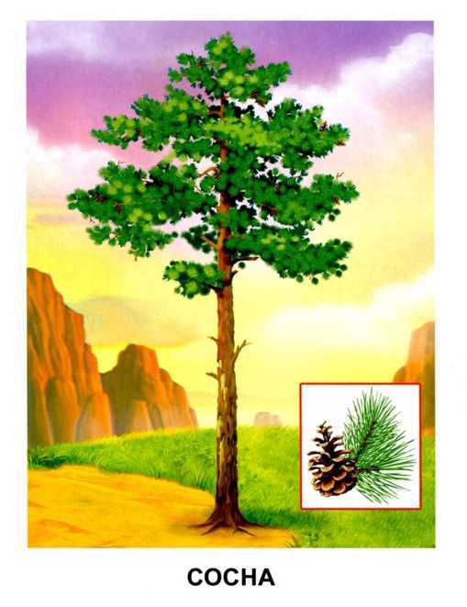
Энциклопедия

Slide 28
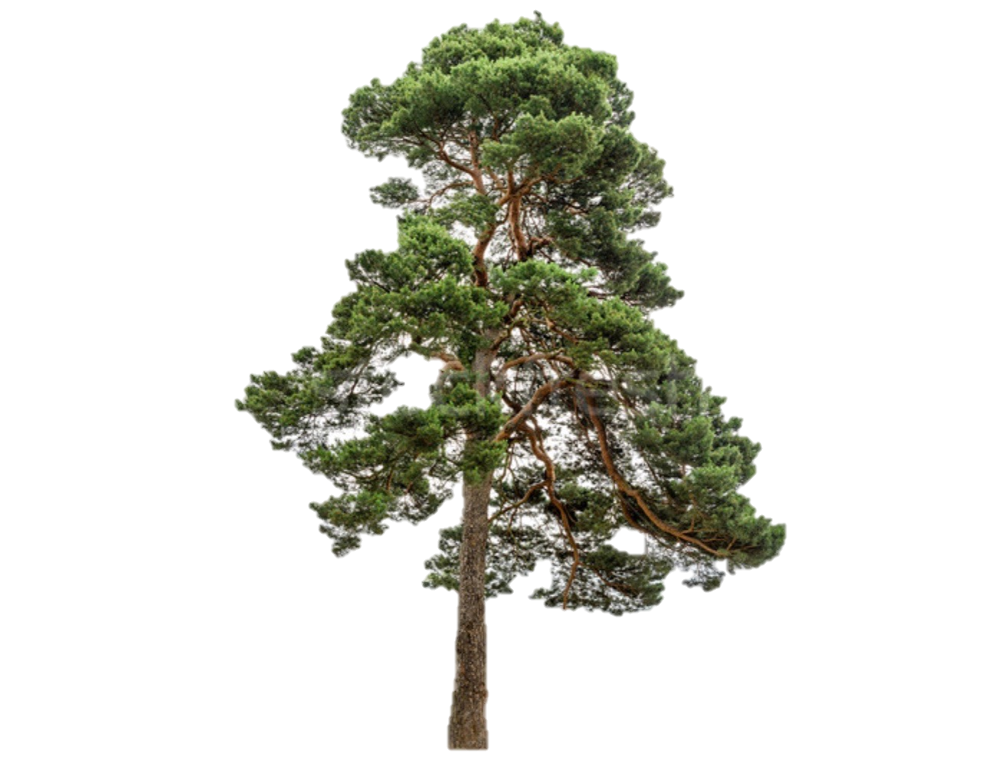
СОСНА Сосна - дерево высотой от 20 до 40 м. Сверху её ствол медно-красный, блестит на солнце. Снизу кора коричневая. Сосна доживает обычно до 350 лет. Человек использует сосну во многих сферах своей жизни. Её сажают вдоль железных дорог, на берегах водоёмов, на склонах гор и по берегам рек. Древесина идёт на строительные материалы и производство мебели. Смола-живица перерабатывается в канифоль и скипидар. Из смолы древних хвойных деревьев образовался драгоценный янтарь, из которого делают красивые украшения. Канифолью натирают смычки скрипок, она идёт на изготовление мыла, лаков, сургуча, на проклейку бумаги. Из коры, хвои, семян получают ценное масло, витамин С, дубильные вещества. Сосна служит не только человеку. Почти на протяжении всего года хвоей питается глухарь. Для лося лучший зимний корм - сосновые побеги и их кора. Белки, бурундуки, птицы лакомятся семенами, которые ловко извлекают из шишек.

Slide 29
Энциклопедия
КЕДР

Slide 30
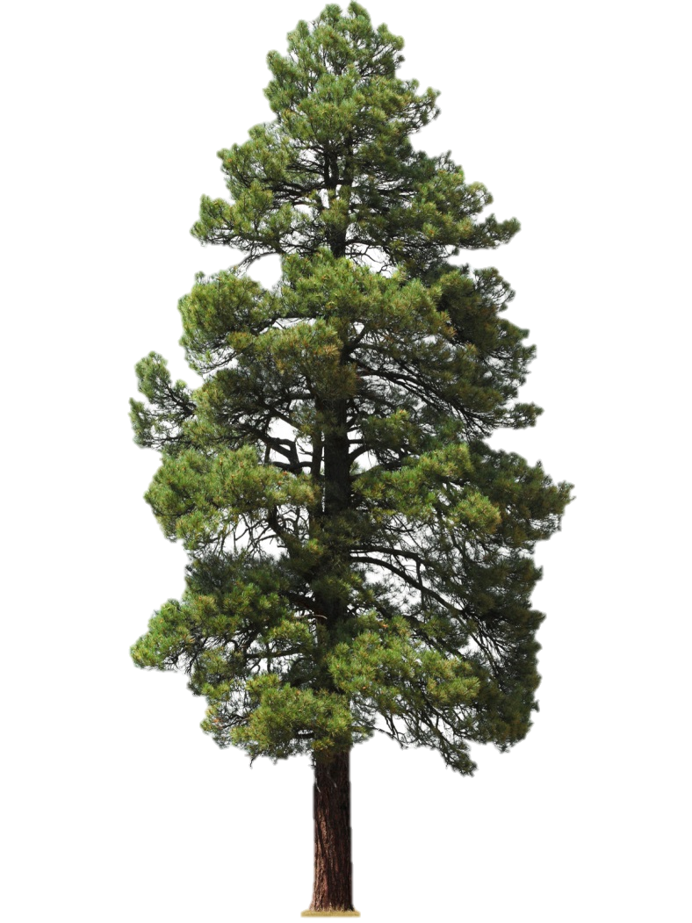
КЕДР Кедр - вечнозелёное хвойное дерево, которое имеет тёмно-серый ствол и раскидистую крону. Сибирский кедр, распространённый в России, на самом деле является кедровой сосной. Листья игольчатые, колючие, растут пучками. По всей кроне разбросаны яйцеобразные шишки, орешки которых являются любимым лакомством не только лесных обитателей, но и людей. У кедра прочная древесина, из которой строят дома и корабли, делают дорогую мебель. Древние египтяне хоронили своих фараонов в саркофагах из кедрового дерева. Издавна кедр используют в лечебных целях: препараты, изготовленные из этого растения, укрепляют имунную систему, используются как успокаивающее и антисептическое (обеззараживающее) средство. Эфирные масла применяют в косметологии.

Slide 31
Энциклопедия
ПИХТА

Slide 32
ПИХТА Растёт на северо-востоке европейской части России и почти по всей Сибири. Это вечнозелёное дерево до 30 м высотой с красивой пирамидальной кроной. Кора гладкая, тёмно- серая, с утолщениями, заполненными душистой живицей. Хвоя мягкая, неколючая, ароматная, длиной до 3 см, тёмно-зелёная, блестящая. Дерево кажется более пушистым, чем ёлка. В Западной Европе именно пихта, а не ель является новогодним деревом. В пихтовом лесу очень темно. Ни сосна, ни ель не могут расти под пихтой. Растение теневыносливо, переносит сильные морозы, но не выносит задымления и загрязнения воздуха. Пихта - близкая родственница сосны, но ростом ниже, кроной меньше. Древесина мягкая, светло-жёлтого цвета, легко обрабатывается и хорошо покрывается лаком. Её используют в производстве целлюлозы, для изготовления музыкальных инструментов. Из коры делают бальзам, из живицы - скипидар, а из хвои и шишек - эфирное масло, служащее сырьём для получения камфары, из которой производят медицинские препараты.

Slide 33
Энциклопедия
ЛИСТВЕННИЦА

Slide 34
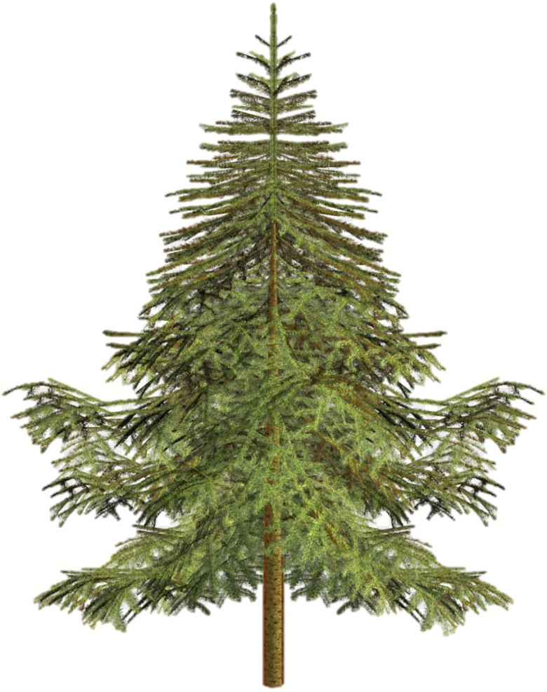
ЛИСТВЕННИЦА Деревья лиственницы - настоящие лесные великаны: ствол 30-40 м в высоту, до 2 м в диаметре. Ветки у лиственницы редкие. Листья - мягкие плоские иголки, сидят пучками или вьются спиральками. Держатся они всего год. Каждую осень лиственница сбрасывает свои иголки, словно берёза или осина - листья. Лиственница очень светолюбива.. Лиственница неприхотлива, растёт на разных почвах. Может расти и далеко на севере, в тундре, где не встретишь никакое другое дерево. В конце лета или ранней осенью лиственница предстаёт в праздничном, золотисто-оранжевом наряде. Кажется, что суровая сибирская тайга озарена нежным золотистым сиянием. Древесина лиственницы тяжёлая, смолистая, крепкая. Брёвна долго сохраняются в воде, не загнивая, благодаря чему используются для различных подводных сооружений (свай мостов, причалов, плотин т. д.). Хороша древесина также для рудничных стоек, шпал. Её применяют при постройке кораблей.

Slide 35
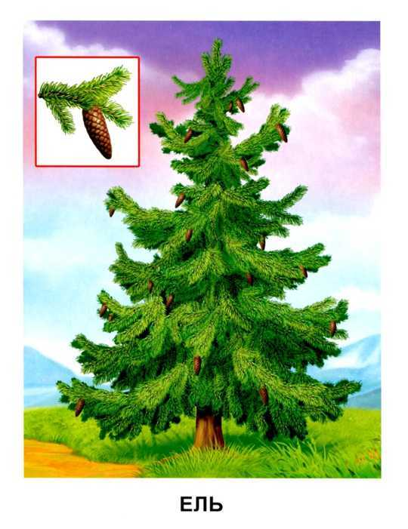
Энциклопедия

Slide 36
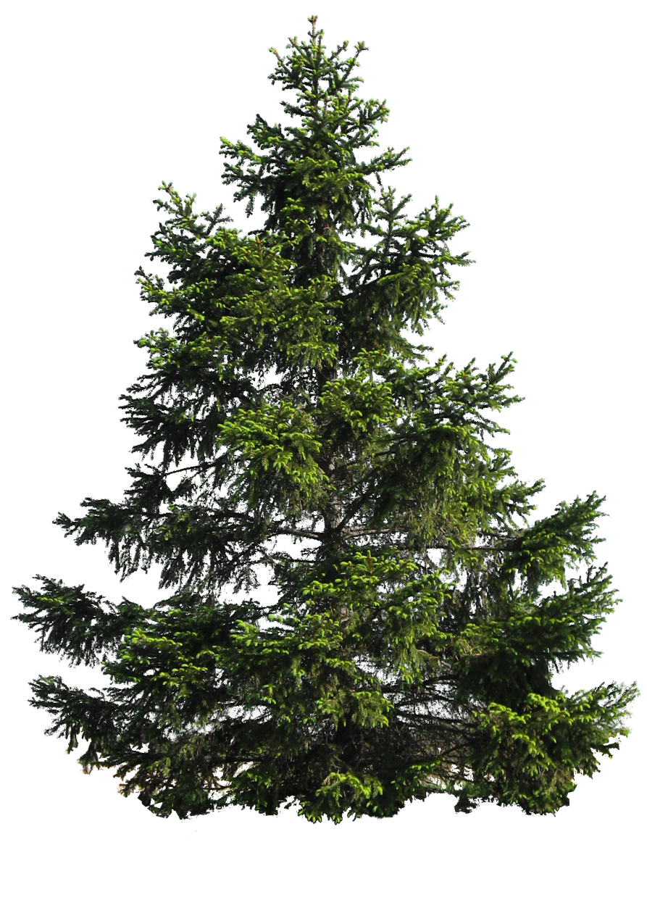
ЕЛЬ К роду елей относятся 45 видов, растущих по всему свету. Есть ели с голубоватой, синевато-белой и золотисто-жёлтой хвоей. Стволы у некоторых елей достигают 2 м в диаметре, а высота деревьев - 40-50 м. Живёт ель до 500 лет. Образует стройную пирамиду кроны с приподнятыми на концах ветвями. Ствол крупный, прямой, покрыт красновато-коричневой чешуйчатой корой. Хвоинки колючие, четырёхгранные, острые. Шишки у ели узкие и длинные. В конце зимы они открываются и оттуда вылетают семена. Крылатые семена подхватывает ветер и уносит далеко от родного дерева. Из семян вырастают молодые нежные ёлочки. Ель считают вечнозелёной. Но хвоя у неё не вечная. Иголочки каждые 7-9 лет опадают. Древесина идёт на изготовление бумаги, мебели, на строевой и пильный лес. Резонансная ель (ель, выросшая в горах) идёт на изготовление музыкальных инструментов. Ель даёт живицу, в которой содержится канифоль и скипидар.

Slide 37
Какое дерево лишнее?
Береза
Осина
Кедр
Тополь

Slide 38
Как называются листья у хвойных деревьев?
Иголки
Шишки
Хвоя
Листочки

Slide 39
У какого дерева осенью золотые хвоинки , как листья, опадают на землю?
Клён
Береза
Лиственница
Сосна

Slide 40
Ошибка!
Вернись назад!

Slide 41
Молодец!

Slide 42
Ребята!
Помогите девочке отгадать загадки о деревьях.
ПРАВИЛА РАБОТЫ С КРОССВОРДОМ
ЧТОБЫ ПРОЧИТАТЬ ЗАГАДКУ НАЖМИТЕ НА ДЕРЕВО.
2. ДЛЯ ПРОВЕРКИ ОТВЕТА НАЖМИТЕ НА ТЕКСТ ЗАГАДКИ.

Slide 43
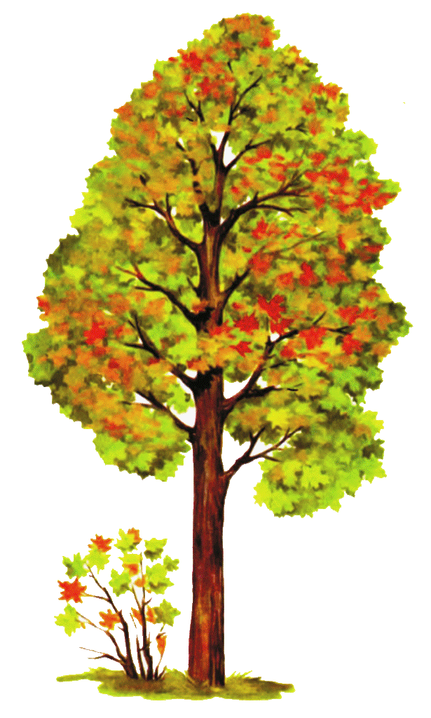
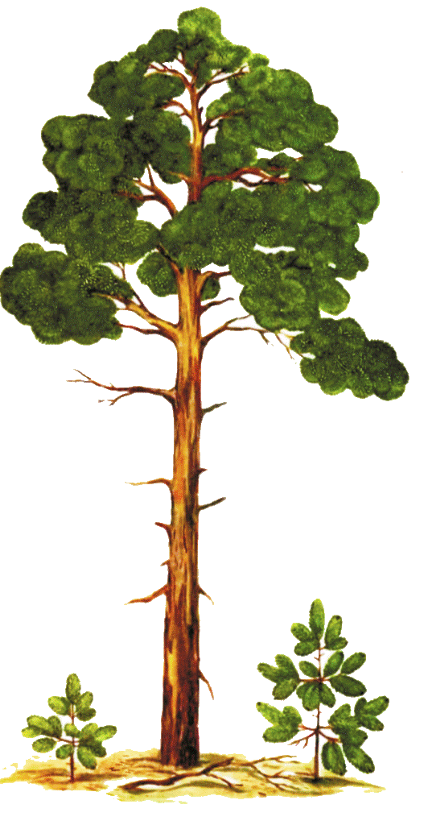
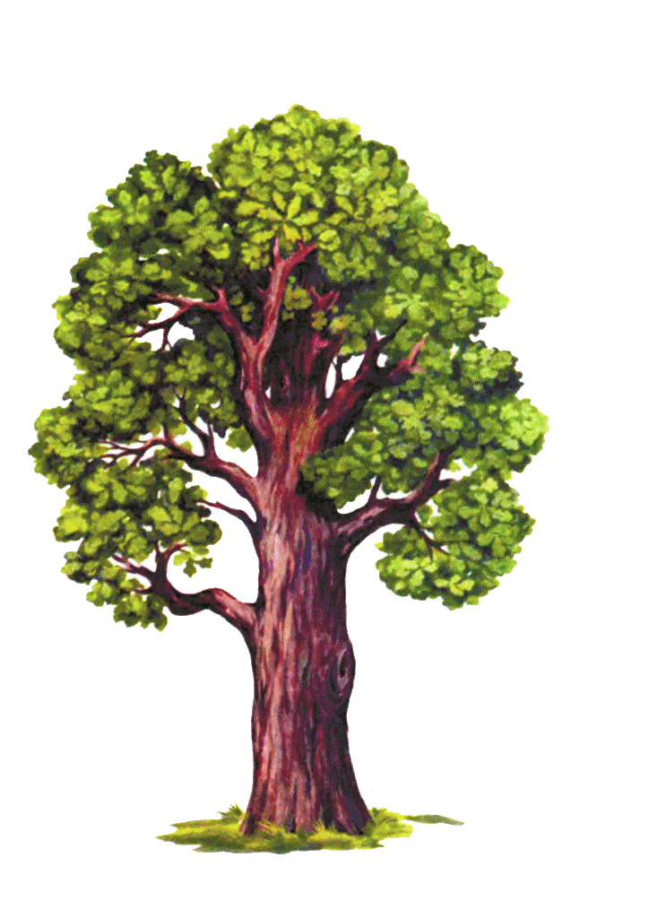
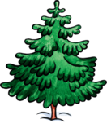
Колкую, зеленую Срубили топором. Колкая, зеленая К нам приходит в дом.
Не загадка это даже, Сразу назовем, Если только кто-то скажет - Желуди на нем!
У меня длинней иголки, чем у елки. Очень прямо я расту в высоту. Если я не на опушке, Ветви-только на макушке.
Желто-красная одежка,
Каждый листик, как ладошка.
Осенью всех ярче он.
Догадались? Это...
Стоит Алена, Платок зеленый, Тонкий стан, Белый сарафан.
ЧТО ЗА ДЕРЕВО
ТАКОЕ?
К
Л
Ё
Н
С
О
С
Н
А
Д
У
Б
Е
Л
Ь
Б
Е
Р
Ё
З
А

Slide 44
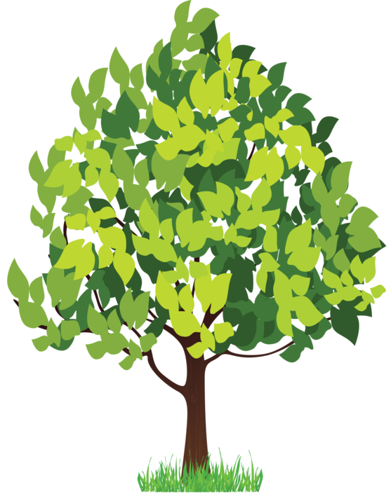
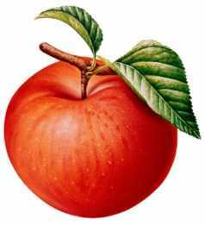
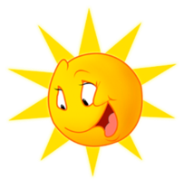
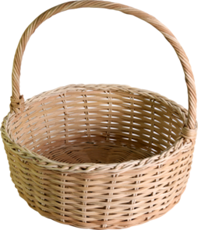
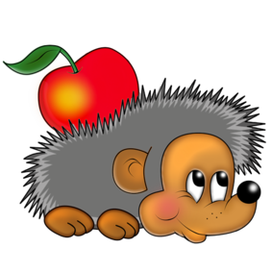
Помоги ежику собрать спелые яблоки так, чтобы сумма чисел равна 10 .
3+7
6+4
Спасибо!
7+2
5+5
8+2
9+1
5+4

Slide 45
Состав числа 12.
Помоги белочке собрать орешки.
8+4
3+9
7+5
6+5
7+4
6+6

Slide 46
Ресурсы:
http://feodosia.net/wallpaper/4042/download/
http://lenagold.narod.ru/fon/clipart/d/der/derev146.png
http://vglib.ru/modules/myalbum/photo.php?lid=1863
http://littlhuman.ru/717/
http://www.lenagold.ru/fon/clipart/s/soln2.html
http://allforchildren.ru/pictures/sun2.php
http://www.razvitierebenka.com/2011/06/blog-post_23.html#.UWb2Sn0uW8o
http://q.foto.radikal.ru/0702/e3c3c9df52bb.png
http://detsad-kitty.ru/main/43038-syuzhetnye-kartinki-derevya-letom-i-zimoj.html
http://www.twirpx.com/file/910380/
http://www.stihi.ru/2011/10/03/7805
http://img1.liveinternet.ru/images/attach/c/2/65/897/65897282_1288296043_14.png
http://images.yandex.ru/yandsearch?p=3&text=%D0%BA%D0%BB%D0%B8%D0%BF%D0%B0%D1%80%D1%82%20%D0%BE%D1%80%D0%B5%D1%85&pos=100&uinfo=sw-1263-sh-874-fw-1038-fh-598-pd-1&rpt=simage&img_url=http%3A%2F%2Fimg-fotki.yandex.ru%2Fget%2F4410%2F101215562.1b%2F0_69be1_a53f60ff_XL
http://www.grafamania.net/uploads/posts/2010-04/1270368618_4.jpg
http://dutsadok.com.ua/clipart/priroda/Berezki.png
http://www.cksinfo.com/clipart/food/fruits/apples/apple-3.png
http://s12.radikal.ru/i185/1105/20/58ea86f8251a.jpg
http://s59.radikal.ru/i165/1105/09/fcef48947490.jpg
http://raskras-ka.com/wp-content/uploads/2012/09/raskraska-oseny-38.gif

